Slide 1
Чудная картина
А. Фет

Slide 2
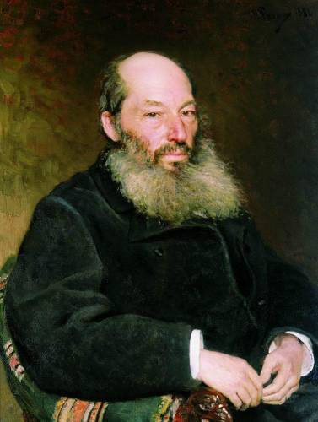
Афанасий Фет
Прочитайте статью учебника и назовите важное качество Фета как поэта.

Slide 3
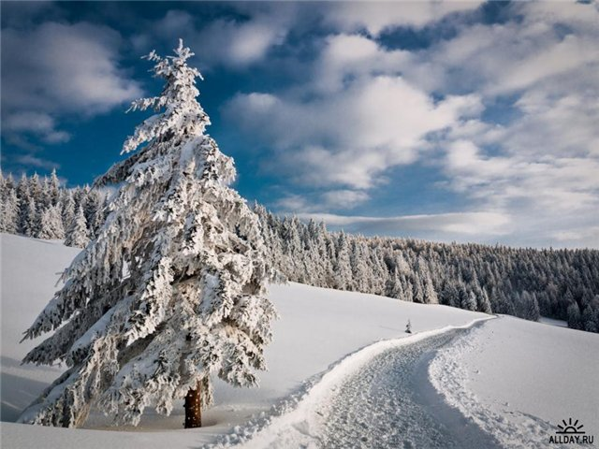
А. Фет
Чудная картина,
Как ты мне родна:
Белая равнина,
Полная луна,
Свет небес высоких,
И блестящий снег,
И саней далеких
Одинокий бег.

Slide 4
Анализ
Обратите внимание на заголовок стихотворения. О чем говорит слово «картина»?
Установите, сколько предложений в стихотворении.
Определите, какие части речи используются автором. Пересчитайте их.
Определите, что необычного в этом стихотворении.

Slide 5
Анализ
Определите, делает ли отсутствие глаголов эту картину статичной?
Подумайте, как удалось поэту передать широту и простор изображенной картины?
Какие средства выразительности речи вы здесь встретили?

Slide 6
Анализ
Перечитайте стихотворение, прислушайтесь к его звучанию и подумайте, каким образом поэт сумел добиться легкости стихотворного ритма?
Ритм создается чередованием строф, строк, стоп. Здесь наблюдается перекрестная рифма. Чередуются ударные и безударные слоги в равной степени.

Slide 7
-Как вы думаете, что почувствовал лирический герой, увидевший эту картину зимней ночью? Какая картина открывается перед мысленным взором автора?
-Что вы почувствовали, о чем подумали при чтении стихотворения? Какие чувства вызывает у человека общение с природой?

Slide 8
Общение с природой пробуждает ощущение неразрывной связи человека с окружающим миром, вызывает восторг перед «чудным» миром зимней природы и грусть среди безлюдья.
В своих тетрадях напишите сочинение - миниатюру о своем представлении, о своих чувствах, о своих ассоциациях.
Трафарет сочинения:
Поэт в начале стихотворения изображает________________, в финальной части появляется образ ______ иной окраски:_________,_________.
Если вначале перед нами разворачивается (какая?) _________ картина, наше внимание невольно останавливает такой образ:_______, то затем происходит резкая перемена: поэт изображает _______, чтобы его чувства стали понятны нам:__________________________.

Slide 9
Вы можете использовать
данное оформление
для создания своих презентаций,
но в своей презентации вы должны указать
источник шаблона:
Ранько Елена Алексеевна
учитель начальных классов
МАОУ лицей №21
г. Иваново
Сайт: http://elenaranko.ucoz.ru/

Slide 10
Интернет – ресурсы
http://s1.pic4you.ru/allimage/y2012/11-15/12216/2692258.png
колокольчики
http://i53.ltalk.ru/89/33/303389/94/9738694/0_59579_fa340571_XL.jpeg
фон со снежинками

